Slide 1
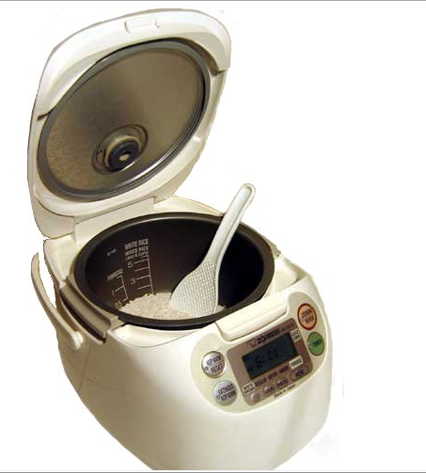
Útskýringar
Leiðbeiningar með tæki
Notes:
Í þessum hluta verður tekið dæmi um það hvernig hægt er að nota beinagrindurnar til að skrifa leiðbeiningar með tæki.

Slide 2
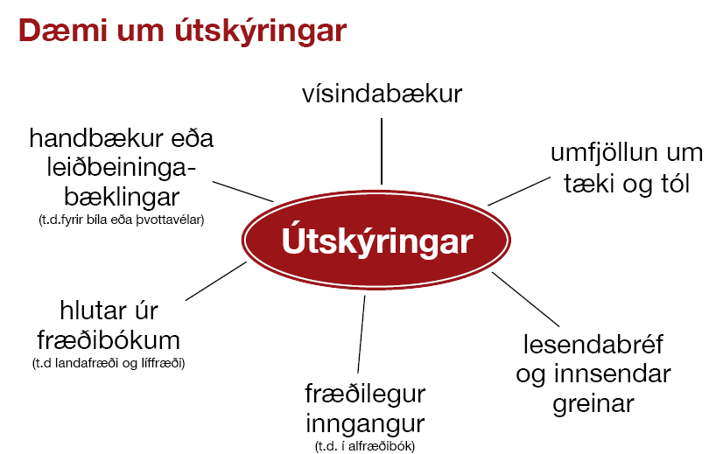
Notes:
Þetta er blaðsíða úr bókinni Beinagrindur – Handbók um ritun og sýnir helstu gerðir útskýringatexta. Kennari getur valið eina eða fleiri gerðir til að vinna með nemendum sínum, allt eftir getu hópsins og einstaklinganna. Hér er valið að fjalla um gerð texta þegar gerðar eru leiðbeiningar með tækjum en kennari getur kynnt fyrir nemendum fleiri textagerðir en ætlað er að vinna með.

Slide 3
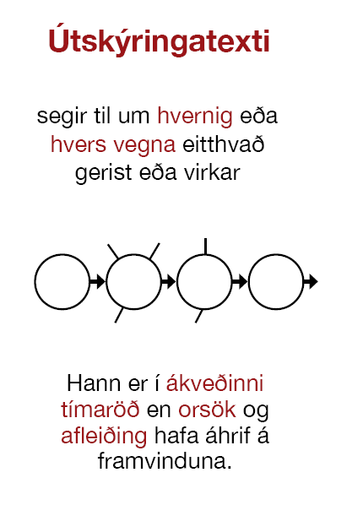
Notes:
Þetta er beinagrind fyrir útskýringar. Beinagrind fyrir útskýringar sýnir hvernig ferli ritunarinnar er í ákveðinni tímaröð en utanaðkomandi þættir geta haft áhrif á framvinduna. Utanaðkomandi áhrif gætu t.d. verið hvernig halda eigi tækinu hreinu.

Slide 4
Útskýringar
Segja hvernig eða hvers vegna eitthvað er gert
Nútíð og röð atburða
Fleiri atriði sem hafa áhrif
Notes:
Útskýringar segja hvernig eða hvers vegna eitthvað er gert. Hafa þarf í huga við gerð útskýringa að utanaðkomandi þættir geta haft áhrif. Þessi glæra er táknmynd, hringjunum fækkar eða fjölgar eftir viðfangsefni. Kennari getur tekið lítil og einföld dæmi með nemendum. T.d. hvernig eigi að spila dvd-disk. Kennarinn útskýrir ferlið fyrir nemendum og utanaðkomandi áhrif gætu verið meðhöndlun geisladisksins (rispur og fingarför).

Slide 5
Hrísgrjónapottur
1
Plastskeið
Innri pottur
Hitastillir
Tímastillir
Rofi
Handfang
7. Lok
7
2
6
3
5
4
Notes:
Á þessari glæru er kveikja eða sýnikennsla fyrir nemendur. Tæki sem kennari velur fer eftir aldri og áhugasviði nemenda. Með yngri nemendum gæti verið hentugt að fjalla um tækni-lego. Með eldri nemendum væri hægt að taka fyrir t.d. I-pod, gsm eða myndavél.

Slide 6
Útskýringar
Segja hvernig eða hvers vegna eitthvað er gert
Settu hrísgrjón í pottinn
Settu vatn í pottinn
Þurrkaðu það sem fer út fyrir
Ekki skola hrísgrjónin í pottinum
Settu í samband og ýttu á rofann
Hrísgrjónin eru
tilbúin þegar rofinn
smellur upp
Notaðu plastskeiðina
til að skammta
Settu innri pottinn aldrei á aðra
hitaplötu
Fleiri atriði sem hafa áhrif
Hrísgrjónin haldast heit í 10 mínútur eftir að smellur í rofanum
Nútíð og röð atburða
Notaðu boðhátt

Slide 7
Hrísgrjónapottur
1. Mældu tilskilið magn af hrísgrjónum.
2. Skolið hrísgrjónin en athugið að ekki má skola þau í pottinum
því yfirborðið getur rispast.
3. Setjið vatn samkvæmt mælieiningu yfir hrísgrjónin.
4. Þurrkið það sem fer út fyrir til að virkja hitaplötuna undir pottinum.
5. Settu pottinn í samband og ýttu á rofann framan á pottinum.
6. Þegar hrísgrjónin eru tilbúin smellur rofinn upp, hrísgrjónin
haldast heit í u.þ.b. 10 mínútur eftir að rofinn smellur upp.
7. Notaðu plastskeiðina sem fylgir til að skammta hrísgrjónin.
Málmur getur skaðað yfirborð pottsins.
Settu pottinn aldrei á annan hitagjafa
Notes:
Hér er sýnt hvernig hægt er að vinna úr beinagrindinni úr glærunni að framan. Hér hreinrita nemendur beinagrindina sem þeir hafa gert. Atburðir eru settir í rétta röð.

Slide 8
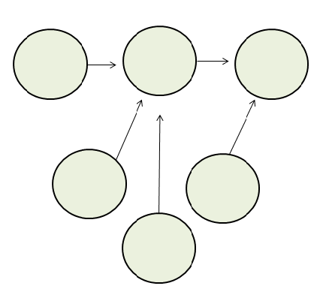
Verkefni -leiðbeiningar með tæki
1. Veldu þér tæki eða leikfang sem þú þekkir vel
2. Teiknaðu skýringarmynd
3. Lýstu því hvernig á að nota tækið, settu upp í beinagrind
4. Skrifaðu leiðbeiningarnar niður
Mundu !
Nútíð og röð atburða
Notaðu boðhátt
Notes:
Hér er verkefni fyrir nemendur að vinna. Til að koma nemendum af stað í vinnu sinni er hægt að vera hugflæði. Tæki sem hægt er að vinna með gætu verið: tækni-lego, i-pod, tölva, gsm-sími, hjól, hlaupaúr og fl. Einnig geta nemendur hannað eigið tæki, teiknað upp og gert útskýringar með því.

Slide 9
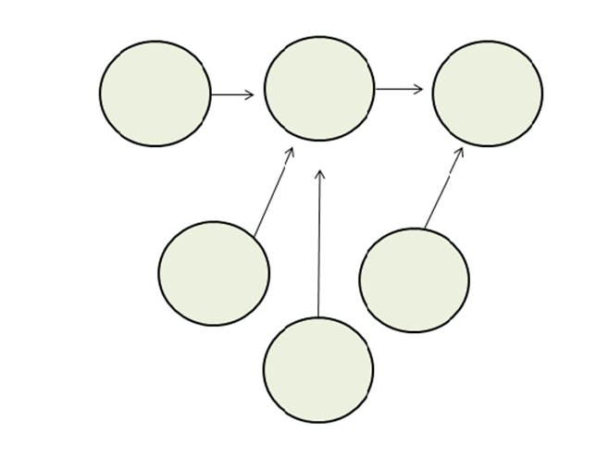
Ritunarrammi
Notes:
Ritunarrammi.
Hér getur kennari nýtt sér rammann til ritunar. Það er hægt að ljósrita hann fyrir nemendur eða hafa skjámyndina uppi á meðan nemendur vinna í verkefnabækur. Þetta er ennfremur tilvalið verkefni í tölvustofu.
Nemendur og kennari geta jafnframt samið útskýringu í sameiningu inn í rammann áður en nemendur glíma við það sjálfir að semja útskýringu með tæki. Hægt er að bæta við hringjum ef þarf.

Slide 10
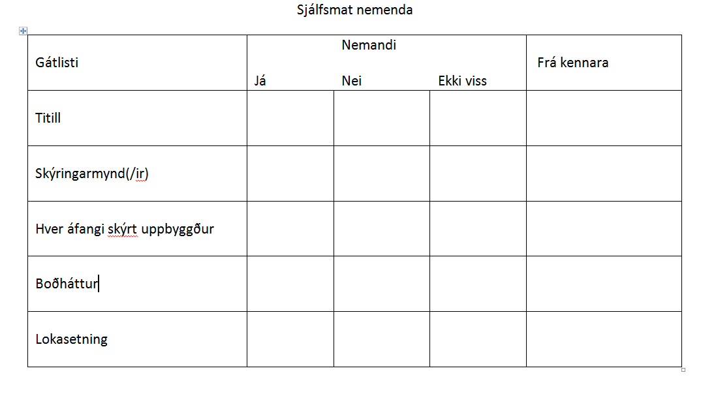
Notes:
Sjálfsmat nemenda.
Mikilvægt er að kennari fari yfir sjálfmatið með nemendum og kenni þeim að nota það strax í upphafi. Kennari getur svo nýtt sér það til að skoða þá þætti sem þarfnast hugsanlegra lagfæringa með nemendum.
Í hjálparbanka má finna önnur form sem hægt er að aðlaga að verkefnum.

